Slide 1

데이터 전처리(예측)

Slide 2
CONTENTS
데이터 전처리(예측)

Slide 3
01.
데이터 전처리(예측)

Slide 4
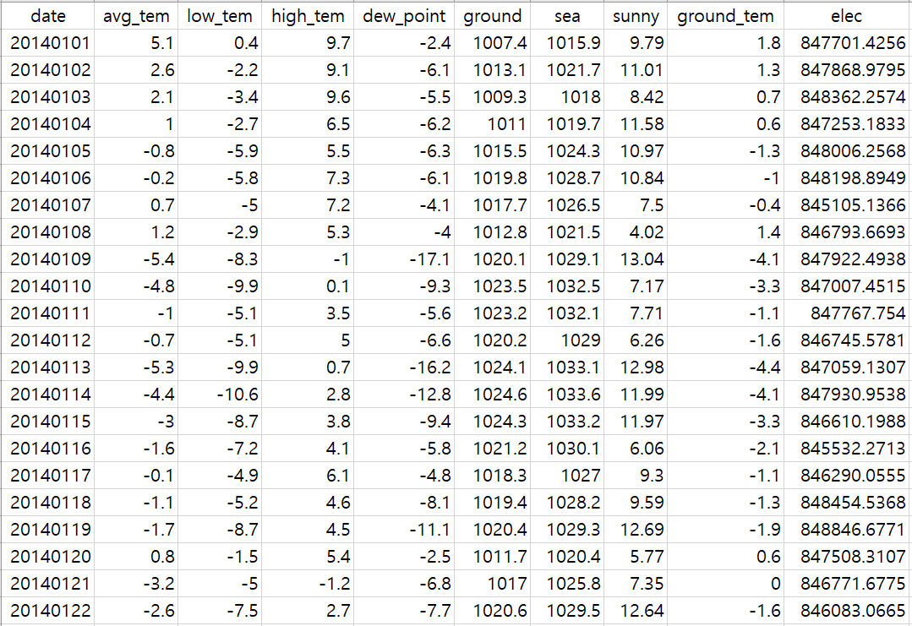
1. 데이터 전처리(예측)
예측을 위한 데이터 전처리
1. 데이터 알아보기
목표: 다음날 전력량 예측하기
데이터: (row=1826, column=9)
5년간(2014-2015) 1시간 단위로 날씨데이터와 전력량 데이터
1. avg_tem : 평균기온(°C)
2. low_tem : 최저기온(°C)
3. high_tem : 최고기온(°C)
4. dew_point : 평균 이슬점온도(°C)
5. ground : 평균 현지기압(hPa)
6. sea : 평균 해면기압(hPa)
7. sunny : 합계 일사량(MJ/m2)
8. ground_tem : 평균 지면온도(°C)
9. elec : 전력량
Notes:
전처리에 앞서 우리가 사용할 데이터셋이 어떤 데이터를 포함하고 있는지 확인합니다.
목표는 언제든지 바뀔 수 있지만, 목표에 따라 데이터 전처리가 크게 바뀌기 때문에 명확히 해야할 필요가 있습니다.
여기서는 한 예로 ‘다음날 전력량 예측하기＇를 목표로 하겠습니다.
8개의 날씨 데이터와 전력량을 나타낸 데이터로 총 5년간(2014년~2015년) 하루단위로 처리가 된 데이터입니다.

Slide 5
1. 데이터 전처리(예측)
예측을 위한 데이터 전처리
2. Input data, output data 설정
input data : 입력으로 사용될 Sequence data
output data : 출력(타겟)으로 사용할 data
 | Input(X) | Output(Y)
0 | X1 | Y1
1
2
3
X1
Y1
Notes:
입력데이터와 출력데이터를 정해야 합니다.
먼저, 입력데이터의 길이를 정해야 합니다. 이 길이는 너무 짧아도 혹은 너무 길어도 좋지 않습니다.
적절한 길이를 찾는 방법은 여러가지 길이를 설정해 잘라본 후 학습을 진행해 성과를 알아보는 방법밖에 없습니다.
(제 생각으로는 시계열 데이터 특성상 데이터의 주기의 길이 만큼 입력데이터 길이를 정하는것도 나쁘지 않은 방법이라고 생각합니다.)
여기서는 입력데이터의 길이를 14일 정했고, 첨부된 자료 ‘전력량 예측.py’는 30일, ‘water level 예측.py’는 60초로 정해서 학습을 진행했습니다.
출력데이터는 우리의 목표에 따라서 다음날 전력량을 출력데이터로 지정합니다.

Slide 6
1. 데이터 전처리(예측)
예측을 위한 데이터 전처리
2. Input data, output data 설정
input data : 입력으로 사용될 Sequence data
output data : 출력(타겟)으로 사용할 data
 | Input(X) | Output(Y)
0 | X1 | Y1
1 | X2 | Y2
2
3
X2
Y2
Notes:
그 다음으로 하루씩 내려가면서 입력데이터와 출력데이터를 입력합니다.
입력 데이터의 크기는 (14, 9)가 될 것이고 출력데이터의 크기는 (1)이 됩니다.

Slide 7
1. 데이터 전처리(예측)
예측을 위한 데이터 전처리
2. Input data, output data 설정
input data : 입력으로 사용될 Sequence data
output data : 출력(타겟)으로 사용할 data
 | Input(X) | Output(Y)
0 | X1 | Y1
1 | X2 | Y2
2 | X3 | Y3
3
X3
Y3
Notes:
계속 반복해서 입력데이터와 출력데이터를 입력합니다.

Slide 8
1. 데이터 전처리(예측)
예측을 위한 데이터 전처리
2. Input data, output data 설정
input data : 입력으로 사용될 Sequence data
output data : 출력(타겟)으로 사용할 data
 | Input(X) | Output(Y)
0 | X1 | Y1
1 | X2 | Y2
2 | X3 | Y3
3 | X4 | Y4
… | … | …
… | … | …
1796 | X1797 | Y1797
X4
Y4
Notes:
반복 작업이 끝나면 1796개의 입력데이터와 출력데이터가 만들어집니다.
시계열 데이터로 예측을 하기 위한 데이터 준비는 여기까지입니다.

Slide 9
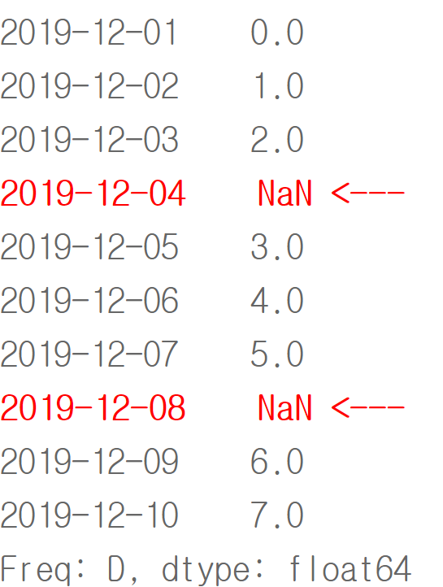
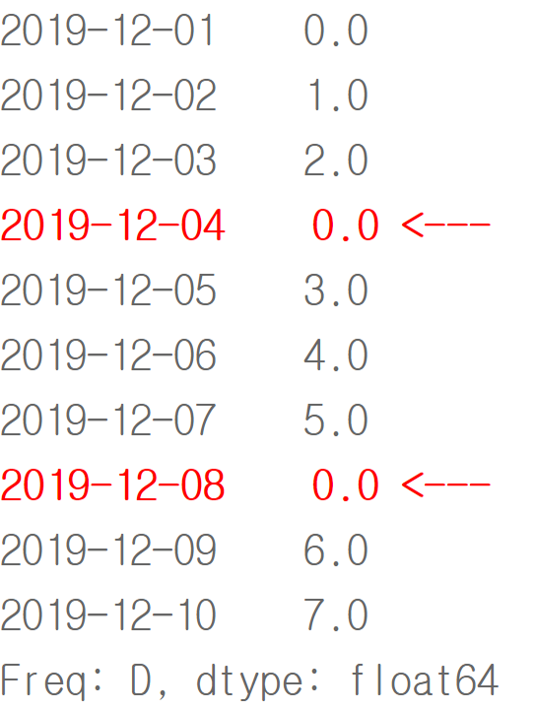
1. 데이터 전처리(예측)
예측을 위한 데이터 전처리
3. 시계열 데이터의 특징
- 동일한/고정된 간견의 날짜-시간 index
- 중복이 없고, 빠진 것도 없는 날짜-시간 index
- 시간 순서대로 정렬
(시계열 데이터가 반드시 동일한/고정된 간격의 날짜-시간을 가져야만 하는 것은 아니다. 예를 들어, 주가(stock price)데이터는 장이 열리는 비즈니스날만 존재하며 공휴일 데이터는 없다)
4. 결측값/이상값 처리하기
- 데이터가 누락 된 이유를 이해하는 것은 나머지 데이터를 올바르게 처리하는 데 중요합니다. 또한 그 데이터에 대한 전문가의 조언을 구하는 방법도 있습니다. 예를 들어 화학 물질 데이터의 결측값/이상값를 처리하기 위해 화학 관련 전문가의 조언을 구하고, 의학 관련 데이터라면 의학관련 전문가와 결측값/이상값에 대해서 의논하는 것이 바람직합니다.
Notes:
데이터를 입력데이터, 출력데이터를 만들기에 앞서 데이터들이 정상적으로 잘 들어있는지 확인해야합니다.
우선 결측값은 값이 제대로 입력이 되지 않은 것을 말합니다. 기계의 오작동, 센서 불량, 사람의 실수 등으로 인해 결측값이 발생할 수 있습니다. 결측값이 있다면 결측값가 왜 생겨났는지 파악하는 것이 가장 중요합니다. 또한 어떠한 기준으로 결측값을 채우기 힘들다면 관련 전문가에게 조언을 구하는것이 바람직합니다.
이상값은 속성의 값이 일반적인 값보다 편차가 큰 값을 말합니다. 이상값 또한 실수, 자연적인 발생(직원의 월급과 임원의 월급), 의도적인 발생(설문조사시 거짓 작성), sampling에 의한 발생(사람들 키 조사하는데 농구선수도 포함) 등 여러가지 원인이 있습니다. 이 원인을 가장 먼저 파악하는 것이 중요합니다.

Slide 10
Thank You

